Slide 1
Enerģētikas stratēģijas un klimatneitralitātes loma Latvijas ekonomikā
Dr.oec. Olga Bogdanova
29.08.2025.

Slide 2
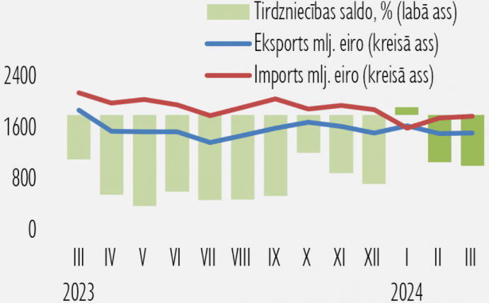
Kādi ir Latvijas ekonomikas izaicinājumi?
IKP uz 1 iedzīvotāju 71% no ES vidējā (4.zemākais līmenis ES)
Ārējā tirdzniecības bilance ilgstoši negatīva
Importa atkarība, īpaši enerģētikā
Piegādes ķēžu pārrāvumu riski
Iedzīvotāju skaita samazinājums un ekonomiskās aktivitātes trūkums
Avots: Ekonomikas ministrija
Mērķis: Augstas pievienotās vērtības produktu ražošana, nevis vērtīgu dabas resursu eksportēšana. DARBA VIETAS, DROŠĪBA, VESELĪBA

Slide 3

Vai mūsu resursi tiek efektīvi saimniekoti?

Slide 4

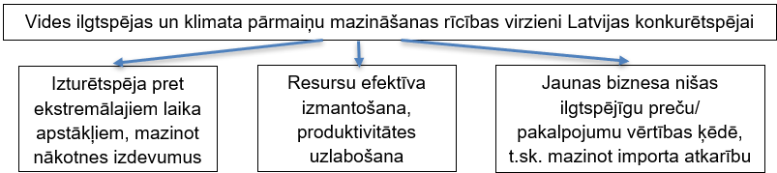

Kā virzība uz klimatneitralitāti var palīdzēt?
Vides preču un pakalpojumu nozare
Aprites ekonomika
Bioekonomika
Enerģētiskā neatkarība, ražojot uz vietas un ieviešot energoefektivitāti
Augstie «ESG» principi, kas piesaista investorus
Vides kvalitāte un cilvēku veselība

Slide 5
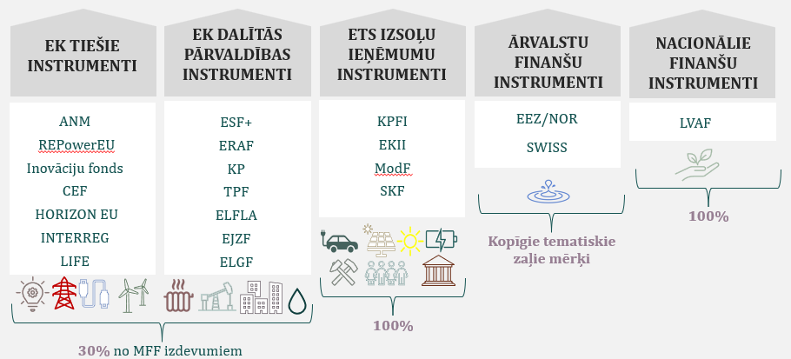
Instrumenti
Publiskais iepirkums
Regulējums: nosacījumu radīšana vietējo resursu ar augstu pievienoto vērtību patēriņam Latvijā un ārpus tās
Sabiedrības iesaiste, motivēšana ar zemākām cenām un labāku pakalpojumu

Slide 6
Enerģētika: Kopējo investīciju aplēse
Mērķa scenārijs 2025.-2050. gadam
Ietver visas investīcijas (gan publiskā sektora, gan privātpersonu).
Sektoros, kur tas ir attiecināms, tiek rēķinātas investīcijas, kas pārsniedz alternatīvas tehnoloģijas iegādi.
Investīciju apjoms gadā ~ 3 % no IKP ₂₀₂₃

Slide 7




Būtiska IKP IZAUGSME
40 → 100 milj. EUR _{2023 cenas}
Latvijas Soc-ekonomiskais konteksts
Stabila kapitāla cena
3,4-3,6%
KPI
2024 → 2050
Mērķtiecīgi ieguldījumi RnD
0,8-2,0% no IKP
Tendencēm atbilstošas importa degvielu cenas
Fosilās degvielas ↑ ilgtspējīgas degvielas ↓

Slide 8





Energoresursu portfelis
Mērķa scenārijs, 2050
Politiku sektori
Enerģijas patēriņš
Elektroenerģija
Kurināmie
Siltumenerģija
Transporta enerģija

Slide 9
Elektroenerģijas bilance: Mērķa scenārijs, 2050
Jauno jaudu portfelis veidots līdzsvarojot cenu un sistēmas darbības stabilitāti.
Importa/ eksporta bilance neprasa papildu starpsavienojumus.
Jauni starpsavienojumi ar Zviedriju/ Centrāleiropu tiek vērtēti tieši no energodrošuma prizmas.
Atkarībā no izmaksu dinamikas, atkrastes vēju var (daļēji) aizstāt ar kodolenerģiju.

Slide 10
Politiku sektoru prioritārie virzieni
Enerģijas patēriņš
Elektroenerģija
Siltumenerģija
Kurināmie
Transporta enerģija
Enerģijas lietotāju stiprināšana
Efektivitātes veicināšana
Jaunas patēriņa iespējas
Jauni ražošanas objekti
Infrastruktūras attīstība
Integrācijas ar ES
Diversifikācija un apgādes drošums
Efektivitātes veicināšana
Elektrifikācija
Importa kurināmā aizstāšana ar vietējiem resursiem
Infrastruktūras pielāgošana/ attīstība
Kurināmā pārveides sektora stiprināšana
Importa degvielu aizstāšana ar vietēji ražotām
Uzpildes/ uzlādes infrastruktūras attīstība
Sabiedriskā transporta attīstība

Slide 11
Paldies!

